Slide 1

TOÁN 2
Tập 1
Tuần 12
Bài 34: Phép trừ có nhớ trong phạm vi 100 (tiếp theo) – (tiết 2)

Slide 2

LUYỆN TẬP
THỰC HÀNH

Slide 3


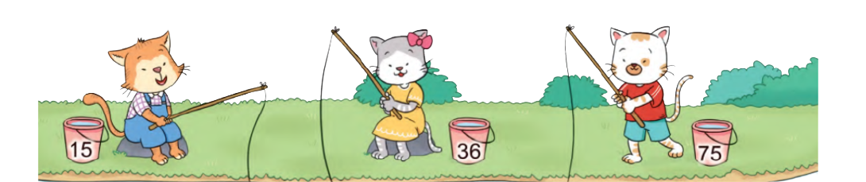
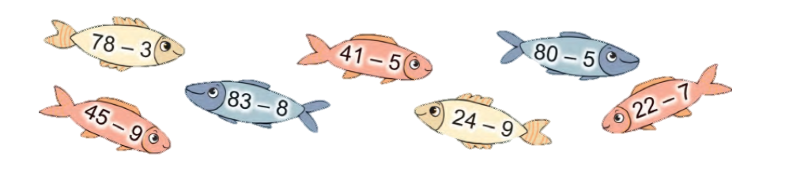
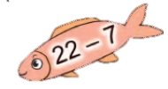
Chọn kết quả đúng với mỗi phép tính:
3
Notes:
Click vào con cá để cá di chuyển về xô

Slide 4
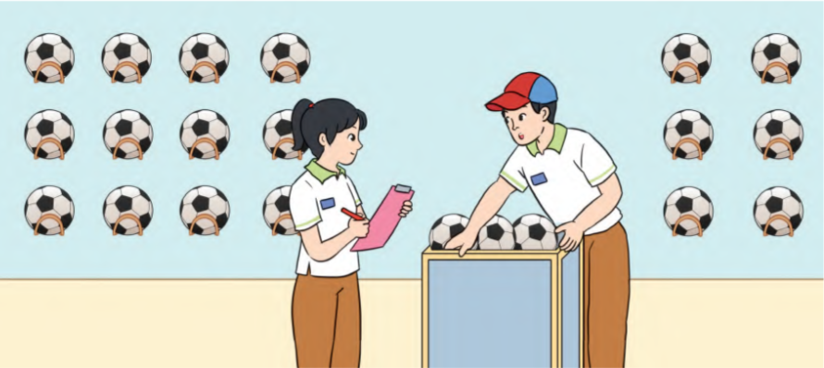
Buổi sáng, cửa hàng bán được 31 quả bóng, buổi chiều cửa hàng bán được ít hơn buổi sáng 6 quả bóng. Hỏi buổi chiều cửa hàng bán được bao nhiêu quả bóng?
Tính
4
Buổi sáng: 31 quả
Buổi chiều bán ít hơn buổi sáng: 6 quả
Buổi chiều bán: quả
?

Slide 5
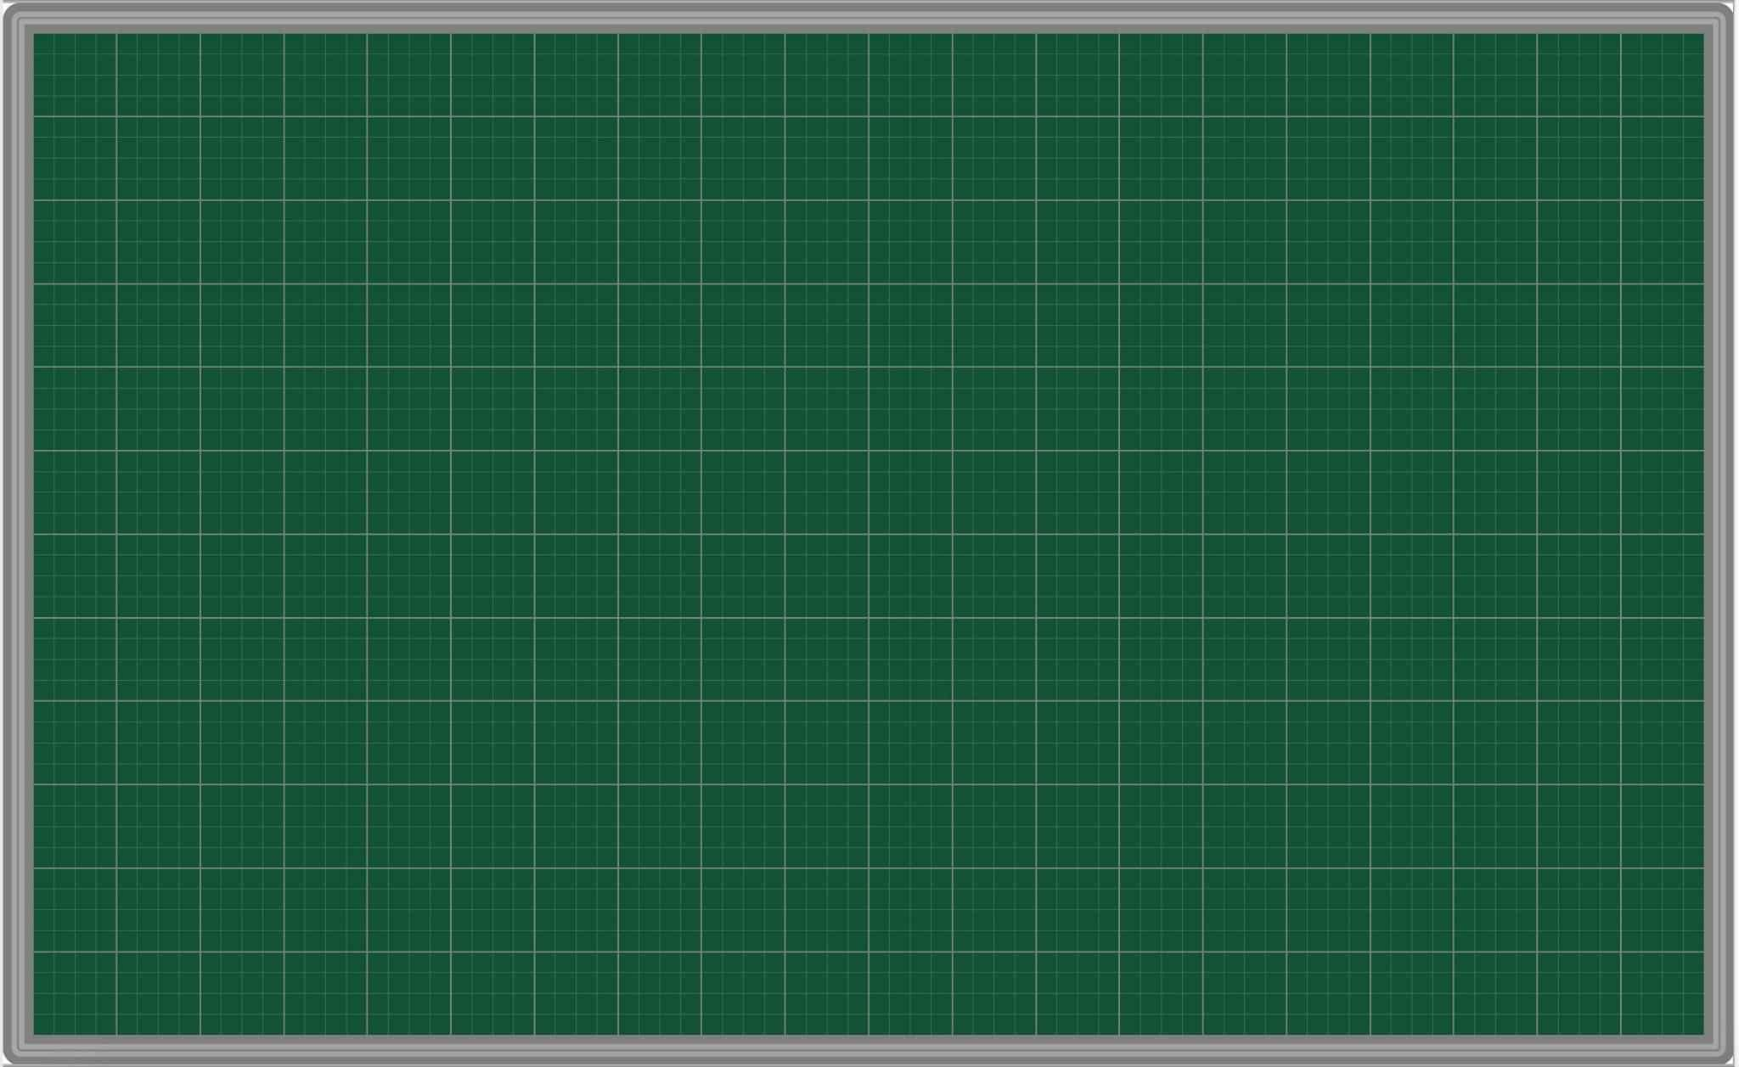
Thứ Ba ngày 26 tháng 11 năm 2024
Toán
Bài: Phép trừ (có nhớ) trong phạm vi 100 (tiếp theo)
Bài 4:
Bài giải
Số quả bóng buổi chiều cửa hàng bán được là:
31 – 6 =25 ( quả)
Đáp số: 25 quả bóng.

Slide 6





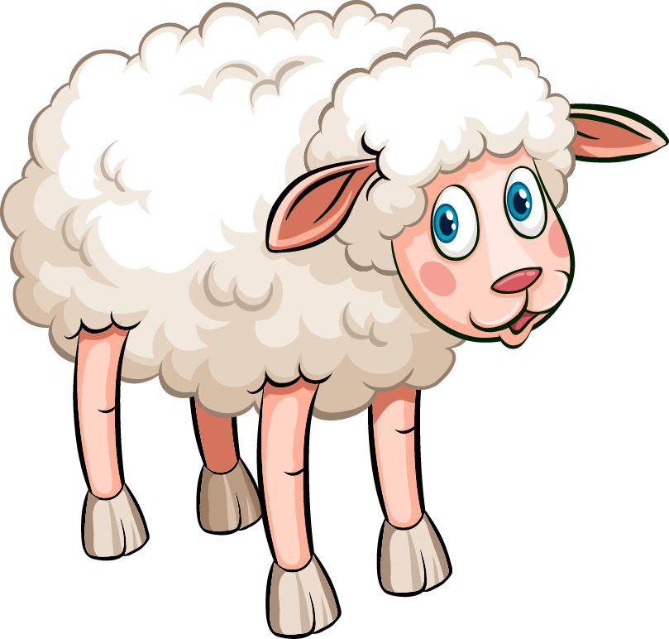

ĐƯA CỪU QUA SÔNG
Notes:
Trả lời các câu hỏi để cừu được lên thuyền. Click vào màn hình để cừu lên thuyền và click tiếp để thuyền đưa cừu qua sông.

Slide 7



Câu hỏi
6 2
8
-
? ?
? 5
A. 53
B. 64
C. 54
D. 70

Slide 8
Câu hỏi
43
6
-
? ?
A. 36
B. 37
C. 47
D. 49

Slide 9
Câu hỏi
5 8
9 9
-
? ?
A. 49
B. 48
C. 58
D. 47

Slide 10

Câu hỏi
2 6
8
-
? ?
A. 17
B. 19
CHIẾN THẮNG
C. 28
D. 18

Slide 11


Để có thể làm tốt các bài tập trên em nhắn bạn điều gì?
Bài học hôm nay em biết thêm được điều gì?

Slide 12

DẶN DÒ

Slide 13


